Slide 1
中国体育彩票吉祥物形象设计需求

Slide 2
发行宗旨
「来之于民、用之于民」
中国体育彩票作为国务院特许发行、销售的国家公益彩票，通过向社会发行体育彩票筹集公益金，广泛用于社会公益事业和体育事业

Slide 3
品牌发展目标
中国体育彩票
致力于建设
负责任、可信赖、健康持续发展的
国家公益彩票

Slide 4
品牌理念
公益体彩，乐善人生
经历了多年的发展积淀，中国体育彩票在品牌理念的指导下, 塑造了公益、健康、乐活、进取的良好形象

Slide 5
体彩精神
责任
诚信
团结
创新

Slide 6
品牌标志
中国体育彩票品牌标志由五个颜色组成，颜色取自奥林匹克五环标志，寓意体育特色；
整体标志像一个滚动向前的车轮，预示着中国体育彩票事业持续进取、不断创新，为社会创造更美好的未来；
五个平行四边形围成一个中心，寓意中国体育彩票工作者团结一心，为社会筹集公益金，为购彩者创造健康快乐的生活体验。

Slide 7
品牌标志

Slide 8
品牌标志

Slide 9
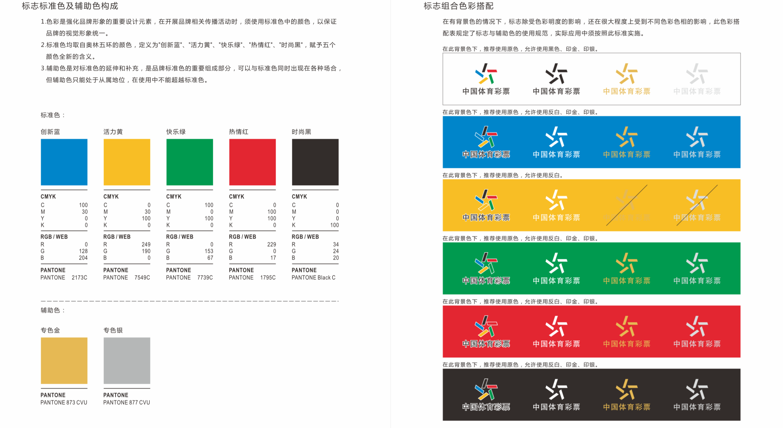
品牌标志

Slide 10
体彩大事记
1994年3月，国务院批复同意中国体育彩票全国统一发行，为举办大型体育运动会筹集部分资金。
2005年，财政部对彩票公益金分配政策进行调整，中央集中的体育彩票公益金加大用于补充全国社会保障基金、支持医疗卫生、教育助学等社会公益事业的力度。中国体育彩票作为国家公益彩票的使命更加重大、更加光荣。
2007-2009年，《2007-2009年体育彩票发展实施纲要》全面实施，体育彩票相继推出了“超级大乐透”、新型网点分散即开型体育彩票“顶呱刮”、新单场竞猜游戏“竞彩”等游戏，体育彩票高效率安全运行与创新式健康发展的基础更加扎实。
2012年2月，在全国体育彩票工作会议上，责任、诚信、团结、创新的体彩精神被首次正式提出，这是体育彩票多年发展过程中凝聚的精神力量，是一代代体彩工作者共同的价值追求，在社会主义核心价值体系建设中发挥着独特作用。
自2017年以来，体育彩票系统推进责任彩票建设，借鉴世界彩票协会的责任彩票先进理念和管理框架，结合我国国情，构建了有中国特色的体育彩票责任彩票管理体系，通过明确工作举措和实施路径，全面开展了责任彩票建设工作。2018年12月，国家体育总局体育彩票管理中心被世界彩票协会授予责任彩票三级认证等级证书，成为中国大陆第一家获得三级认证的彩票发行机构，标志着国际彩票界对中国体育彩票的认可。2017年，中国体育彩票制定了《中国体育彩票责任彩票工作三年实施纲要（2018-2020）》，大力加强责任彩票体系建设。2018年12月，中国体育彩票通过世界彩票协会（WLA）责任彩票三级认证。2018年，《中国体育彩票社会责任报告2017》发布，各省（区、市）体育彩票发行和销售机构均发布了年度责任报告。
启程
使命
奋进
精神
责任
领先
蓄势
透明
超越
定向
在
身边
2000年-2003年，电脑体育彩票的全面推广，将体育彩票的发行销售推向了行业领先位置。
2006年， 体育彩票全热线技术系统建设切换完成。通过引进、消化和吸收，中国体育彩票建立了完全自主知识产权的、目前世界单个彩票机构中承载销量最大、服务终端数最多的信息化销售系统，在此过程中，也建立了自己的技术运营团队。
2011年4月，中国体育彩票实现开奖过程网络直播，接受社会公众和购彩者的监督。同年7月，位于北京市丰台体育中心的中国体育彩票开奖大厅对外开放，社会公众可持有效证件现场见证、监督体育彩票摇奖、开奖全过程。
2012年，体育彩票年发行量突破1000亿元，筹集公益金293亿元；2017年，体育彩票年发行量突破2000亿元，筹集公益金523亿元；2018年，体育彩票年发行量达到2869亿元，筹集公益金670亿元。
2017年，在全国体育彩票半年工作会议上，中国体育彩票明确了“建设负责任、可信赖、健康持续发展的国家公益彩票”的发展目标。
现在，您所购买的每一张体育彩票上都有这样一句话——“感谢您为公益事业贡献**元，感谢您的随手微公益，成就了体育彩票的大爱心；现在，每一个位于社区、乡村、城市的健身路径、健身步道、15分钟健身圈，都来自于购彩者的点滴之爱；现在，和您息息相关的社会保障、医疗卫生、教育、扶贫、抗震救灾、法律援助等社会公益事业，都有体育彩票公益金的力量蕴藏其中；现在，体彩就在你我身边。

Slide 11
体彩价值观和使命
责任为先、以公益公信为核心，
为社会持续筹集公益金，
为公众创造健康快乐的生活体验

Slide 12
体彩定义“新公益”引领新思潮
既自我/也利他
既讲求回报/也乐于奉献
既注重个人利益/也有社会责任感
何为新公益？
认同体彩倡导的公益观念
为购彩行为附加价值
形成公益文化
推动公益事业发展
新公益的诞生意味着体彩传播的年轻化

Slide 13
2020年品牌传播主题
你未必光芒万丈，但始终温暖有光

Slide 14
2019年体彩品牌活动展示
致力于传递体彩的新公益理念，吸引年轻受众群体的关注，取得了良好的品牌营销成果

Slide 15
2020年品牌输出内容
经过2019年一系列传播活动过后，“新公益”思潮已经开始渗透进大众的观念当中，
2020年在此基础上应该更上一层
持续输出品牌“新公益”概念
传递品牌精神“责任、诚信、团结、创新”
“公益体彩、乐善人生”品牌形象树立

Slide 16
体彩吉祥物的使命
壹
中国体育彩票可以依托的品牌形象实体
中国体育彩票与年轻群体沟通的代言人
贰

Slide 17
中国体育彩票吉祥物设计要求

Slide 18
活动概述
为了实现中国体育彩票品牌形象的具象化传播，
以生动化的形象载体，实现更有效的用户沟通，提升体彩品牌认知度和好感度，
中国体育彩票将于2020年3月开始面向全国征集中国体育彩票吉祥物设计方案。
衷心欢迎专业设计机构、专业设计人员、广大购彩者、热心公众参与本次征集活动，为体彩吉祥物设计贡献智慧和力量,确保中国体育彩票吉祥物公益性、艺术性、创新性的展现。

Slide 19
评选安排
大众
征集期
30件
甄选作品
10件
优秀作品
1件冠军
作品出炉
第一轮评审 初审团
站酷平台+设计师代表+院校代表+体彩行业代表
第二轮评审 10强评审团
合作院校代表+设计师代表+媒体代表+专业领域意见领袖+体彩行业代表
第三轮评审 终审团
体彩领导代表+设计领域专业评审+媒体代表+知名设计和动漫领域意见领袖
评审团

Slide 20
奖项设置
冠军奖
1件作品
暂拟90,000元/设计者（团队）
优秀奖
10件作品
暂拟10,000元/设计者（团队）
甄选奖
30件作品
暂拟3,000元/设计者（团队）
*全部奖金均为暂拟的税前金额，将由主办方代扣代缴个人所得税。

Slide 21
设计要求
设计性
创意性
品牌性
应用性
形象美观
个性潮流
风格凸显
作品内容
立意新颖
构思巧妙
符合品牌调性
公益、健康
乐活、进取
吉祥物形象
可延展性强
应用范围广

Slide 22
设计要求
1. 遵循中国体育彩票“公益体彩 乐善人生”的品牌理念，符合体彩“公益、健康、乐活、进取”的品牌形象，进行吉祥物形象创作，创作方向不限，应具有延展性。请尽可能发挥创造力让你的作品看起来美观、丰富又有趣，符合年轻群体喜好。
2. 中国体育彩票品牌标志由五个颜色组成，颜色取自奥林匹克五环标志，
寓意体育特色，设计过程中可参考结合。
3. 吉祥物设计图稿应包括一个或者一组吉祥物，参赛者需绘制吉祥物形象三视图，包含：正面、侧面、背面，并设计三个以上能表现该形象特色的动作或表情（萌化表情及肢体动作等）、变装。
4. 作品需附上必要的文字描述，包括但不限于吉祥物名字、创作理念、性格个性、背景故事等。

Slide 23
设计要求
5. 创作类别和手法不限，包括但不限于图形图案、插画、漫画等类型。
6. 参赛作者需保留300dpi分辨率的可用于印刷生产的位图源文件或矢量文件。主办方会在比赛结束后与获奖者沟通，进行源文件交接。
7. 作品需保证完整性且符合国家相关法律法规的要求，完全原创，无剽窃行为，无在先使用行为。
8.为了作品呈现的统一性以及便于主办方的传播推广，进行作品上传时请登录站酷网（https://www.zcool.com.cn/）点击模板【模板下载】按钮，下载本次大赛专用模板，并进行作品上传提交，专用模板不作为影响作品获奖的必要因素。

Slide 24
中国体育彩票吉祥物项目解析

Slide 25
项目目标
壹
建立形象：打造一个具有代表性的体彩品牌吉祥物
品牌曝光：通过吉祥物的征集评选、延展应用的整体活动，实现体彩品牌的大众广泛传播
贰

Slide 26
项目主题解析
加油中国
从传播层面来说，一是表示本次活动的传播范围之广，二是体彩是国家公益彩票，有国家事业属性的机构，传播应该具有包容性，高度性
从内容层面来说，吉祥物应该具备中国文化的多元性

Slide 27
项目主题解析
新，是体彩新事物的出现，新的吉祥物形象为体彩传播增添活力，同期配合新的即开票产品让玩法更加多样；
新，是一种状态，意味着体彩在新的一年以全新的姿态出发；
新，更代表着一种思潮，是体彩对新公益理念传播更进一步的举措
光芒焕新
光芒是体彩从2019年起的品牌关键元素之一，顺应“你未必光芒万丈，但始终温暖有光”的年度品牌关键词
光芒是一种让人感到温暖的正能量
保持光芒的温度，聚集更多的正能量

Slide 28
吉祥物的定位
通过对其他品牌吉祥物的分析不难发现，一个成功的吉祥物形象，需要具备以下四点属性：
外形设计
人设个性
要有清晰的背景设定
让其成为一个立体的生命，具有真实的个性，更加鲜活动人
外形具有辨识度，符合主流审美
契合品牌
独具特色
要做到新颖、独特和简洁
方能脱颖而出，赶上潮流，富有魅力
吉祥物能够传递品牌的背景、理念、特点

Slide 29
体彩吉祥物的定位
根据吉祥物定位结论衍生到体彩应该做到哪些要素：
外形设计
人设个性
在符合体彩特征的基础上，能够更有识别性，同时兼具美观性，“颜值”突出
设定官方人设和个性
包括生平、性格、爱好、职位（如体彩派奖员）等
契合品牌
独具特色
就体彩而言
需要传递体彩的新公益观
体现国家机构形象的沉稳
能够从众多吉祥物中脱颖而出

Slide 30
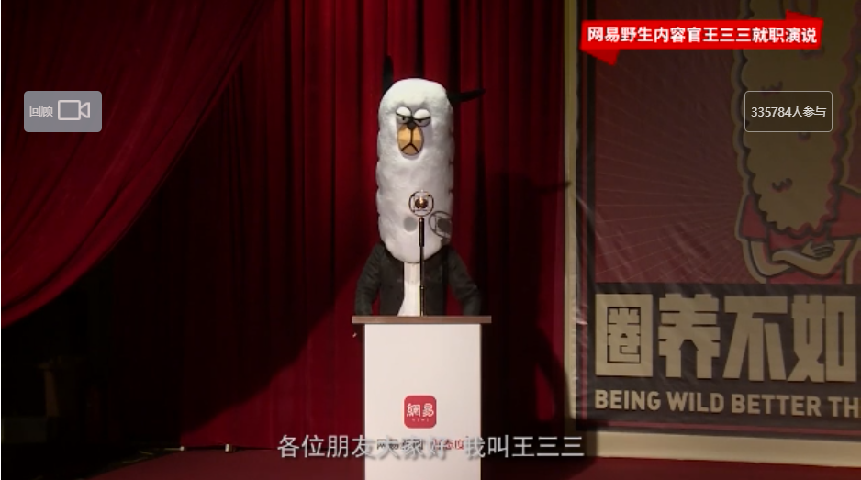
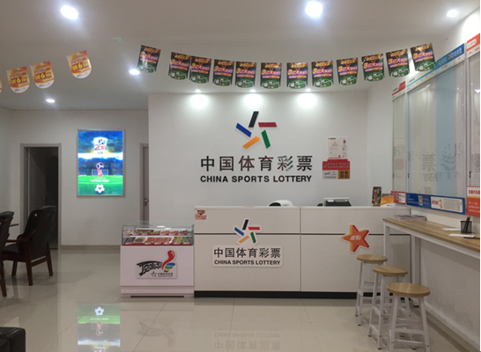
体彩吉祥物的定位
除了个体形象，品牌吉祥物的创建要与品牌其他元素一起进行搭配，以求达到品牌的整体传播效果，并能有效地整合传播
能够担任创作内容主咖，有丰富的背景故事进行衍生创作
能够融入体彩投注站等场景，在活动时进行落地传播
形象独具特色，能够承载实体周边延展

Slide 31
体彩吉祥物的定位
通过对体彩吉祥物定位的分析我们得出以下吉祥物形象的关键词：
内涵层面：
运动感：传递体彩在体育方面的属性，区别竞品
责任感：传递体彩责任彩票的形象
有爱心：体彩公益属性的体现
超幸运：彩票具有天然的幸运属性，将吉祥物塑造成新时代幸运符号
年轻化：体现体彩传播的年轻化，体彩目前26岁

Slide 32
体彩吉祥物的定位
通过对体彩吉祥物定位的分析我们得出以下吉祥物形象的关键词：
视觉层面：
萌：迎合年轻人喜欢的萌化形象，更利于传播
体彩LOGO：体彩logo是体彩的核心视觉记忆点
光：品牌主题词可做体现尝试
中国风：体彩作为国家彩票，需要凸显中国文化的大气磅礴，更契合国潮流行
灵活性：形象设计能够满足后期实体成品，如人偶型使用可灵活活动，配合体彩的众多运动场景，如：熊本熊真人扮相可灵活跳舞
可Q版衍生：能够制作萌化Q版形象

